Slide 1

INICIO

Slide 2


EXPOSITOR: CONSULTOR : DANIEL FERNANDO LOZA SANTA CRUZ
Correos:
dlozas2016@gmail.com
dlozas2011@hotmail.com
lozadaniel2020@gmail.com
Canal de YouTube:
https://www.youtube.com/@daniellozasantacruz

Slide 3



Logro de la Unidad
Importancia
Al finalizar la unidad, el estudiante utiliza la clases y las entidades para ejecutar a un procedimiento almacenado.
Al utilizar clases y entidades, se puede estructurar y organizar el código de manera más eficiente, lo que facilita su mantenimiento y comprensión

Slide 4

Sesión 3
INSERTAR UN JPANEL
DEFINIR UN NOMBRE AL OBJETO JPANEL
TITULO A UN OBJETO JPANEL
INSERTAR UN JCOMBOBOX
DEFINIR UN NOMBRE AL OBJETO JCOMBOBOX
TITULO A UN OBJETO JCOMBOBOX

Slide 5
Sesión 3
COLOR DE TEXTO A UN OBJETO JCOMBOBOX
COLOR DE FONDO A UN OBJETO JCOMBOBOX
PROPIEDAD FONT A UN OBJETO JCOMBOBOX
PROPIEDAD MODEL DEL OBJETO JCOMBOBOX
COPIAR Y PEGAR OBJETOS
CREAR UN MÉTODO: Llenar_Curso

Slide 6
Sesión 3
CREAR UN MÉTODO: Llenar_Docente
CREAR UN MÉTODO: Llenar_Turno
CREAR UN MÉTODO: Llenar_Frecuencia

Slide 7
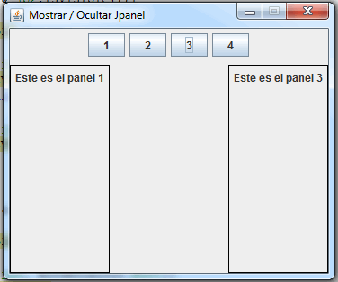
INSERTAR UN JPANEL

Slide 8
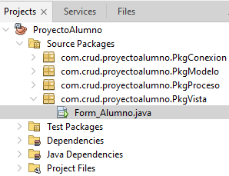
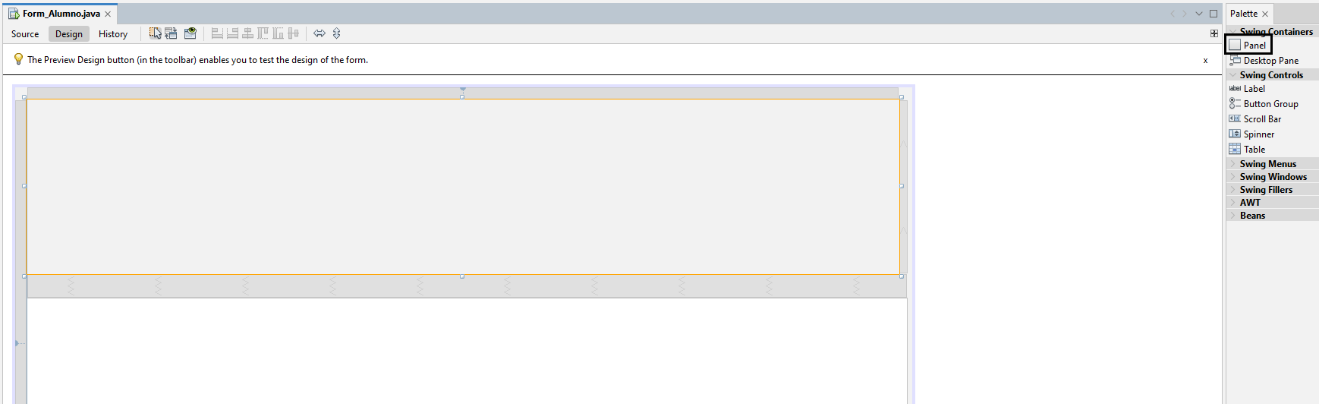
Doble clic en el archivo: Form_Alumno.java
Seleccionar el componente: Panel, clic y arrastre hacia el formulario

Slide 9
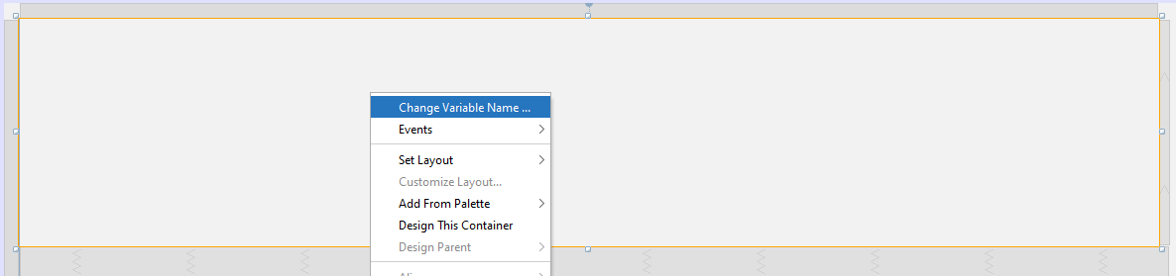
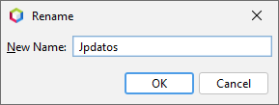
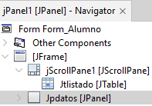
DEFINIR UN NOMBRE AL OBJETO JPANEL
Clic derecho en el JPanel
Clic en la opción: Change Variable Name
Nombre: Jpdatos
Clic en el botón: Ok

Slide 10
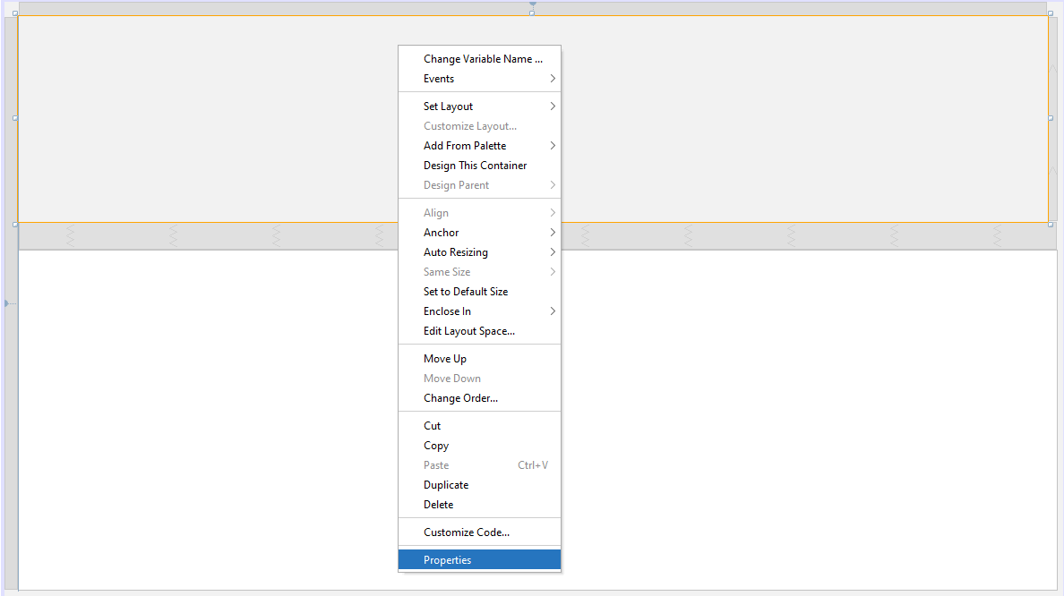
TITULO A UN OBJETO JPANEL
Clic derecho en el JPanel
Clic en la opción: Properties

Slide 11
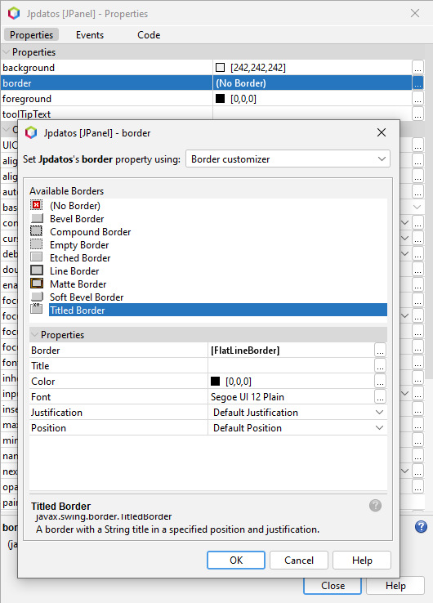
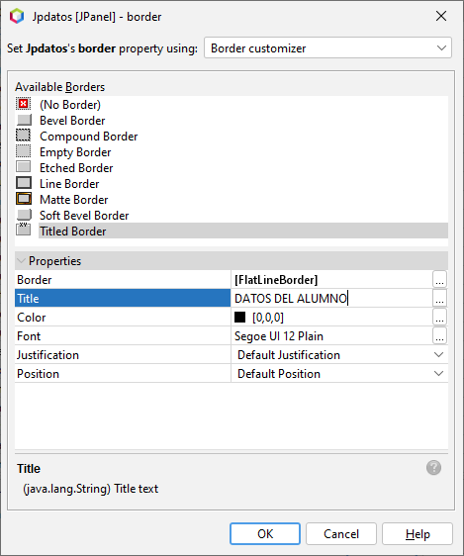
Clic en la propiedad border
Clic en la opción: Titled Border
En la propiedad Title, digitar: DATOS DEL ALUMNO

Slide 12
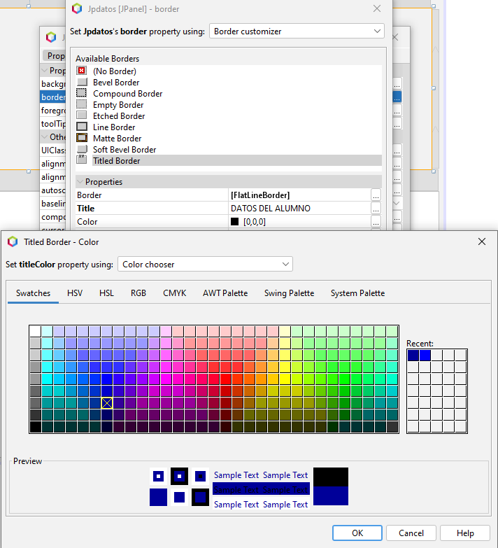
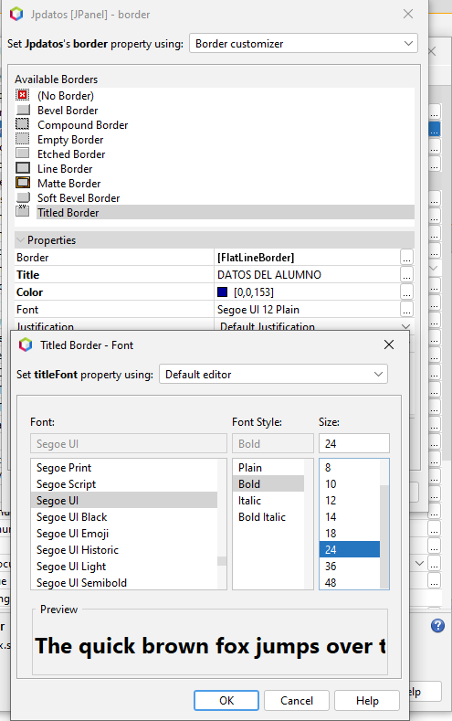
Clic en la propiedad Color
Clic en la propiedad Font
Seleccionar un color
Seleccionar: Tipo de letra, estilo y tamaño
Clic en el botón: OK
Clic en el botón: Ok

Slide 13
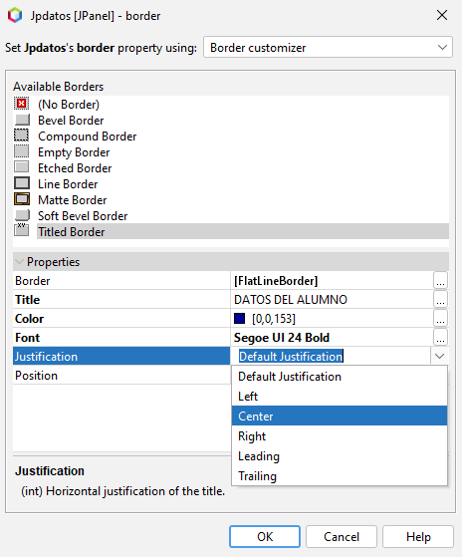
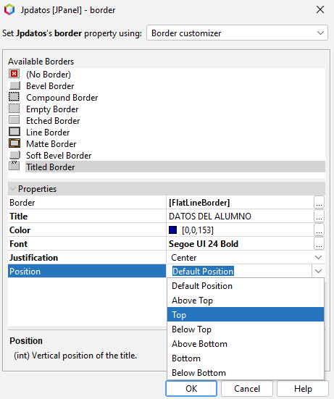
En la propiedad Justification
En la propiedad Position
Seleccionar la opción: Center
Clic en la opción: Top
Clic en el botón: Ok

Slide 14
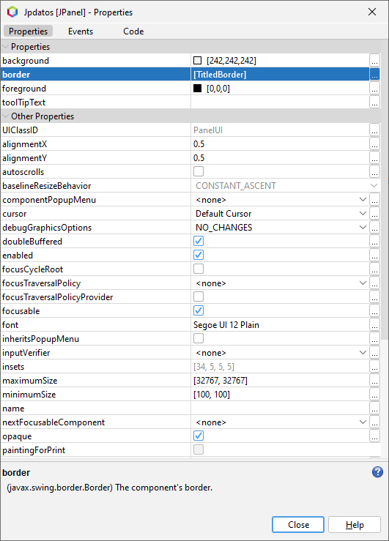
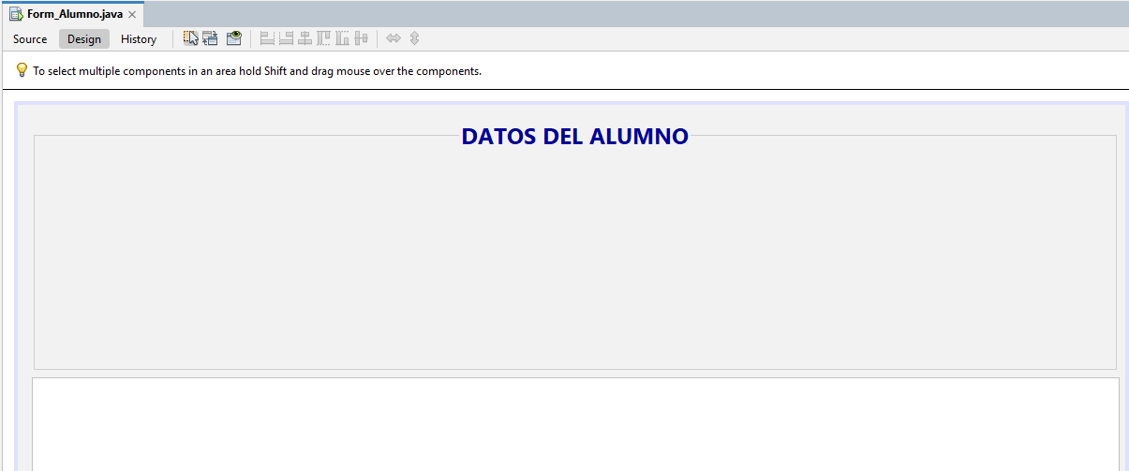
Clic en el botón: Close

Slide 15
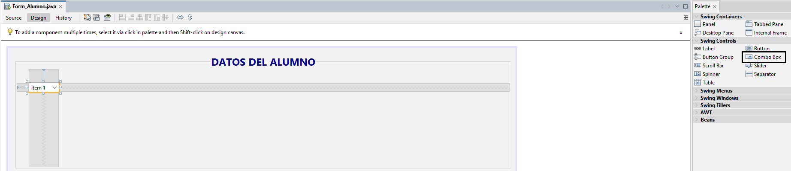
INSERTAR UN JCOMBOBOX
Seleccionar el componente: ComboBox, clic y arrastre hacia el JPanel

Slide 16
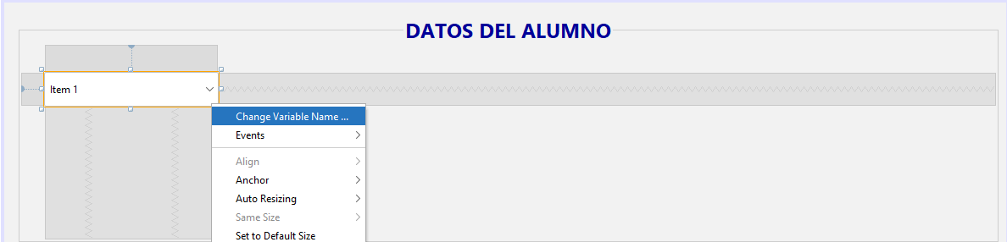
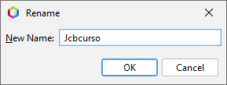
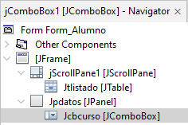
DEFINIR UN NOMBRE AL OBJETO JCOMBOBOX
Clic derecho en el objeto: JcomboBox
Clic en la opción: Change Variable Name
Nombre: Jcbcurso
Clic en el botón: Ok

Slide 17
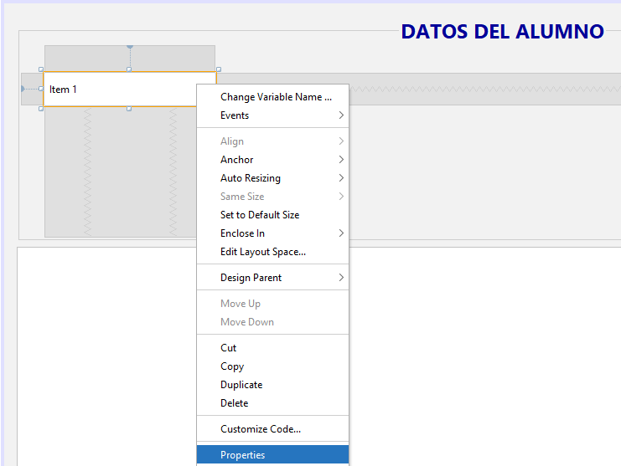
TITULO A UN OBJETO JCOMBOBOX
Clic derecho en el objeto: JcomboBox
Clic en la opción: Properties

Slide 18
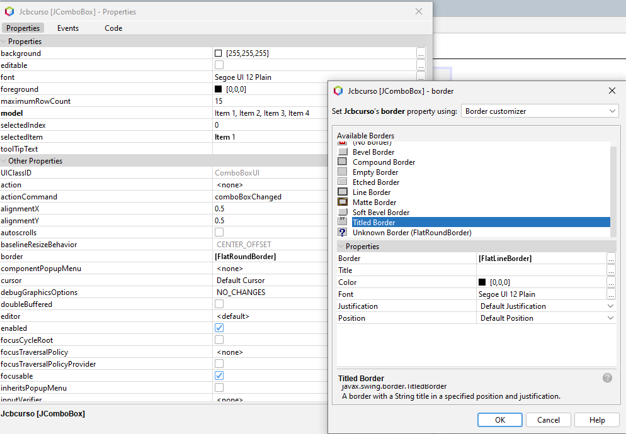
Clic en la opción Title Border
Clic en la propiedad border

Slide 19
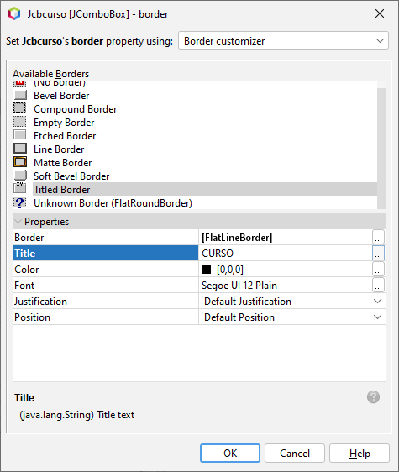
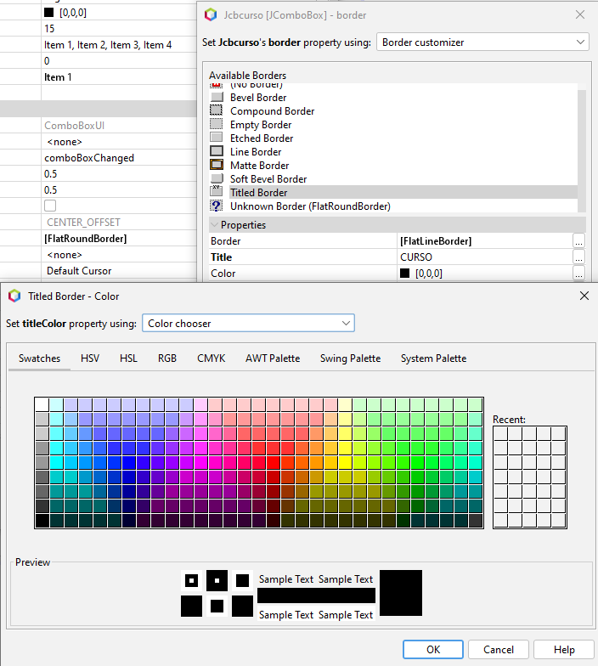
Clic en la propiedad Color
En la propiedad Title, digitar: CURSO
Seleccionar un color
Clic en el botón: OK

Slide 20
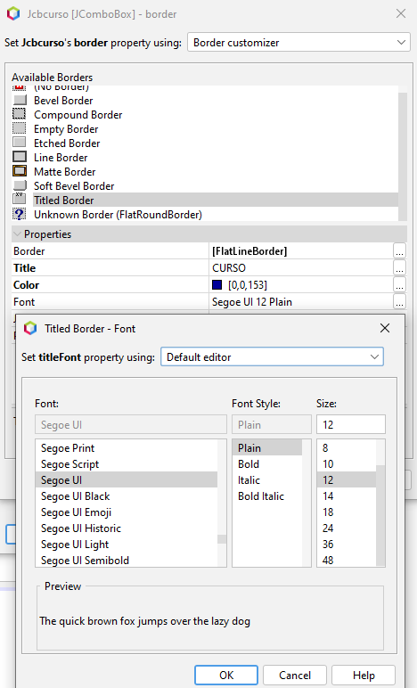

Clic en la propiedad Font
En la propiedad Justification
Seleccionar: Tipo de letra, estilo y tamaño
Seleccionar la opción: Center
Clic en el botón: Ok

Slide 21
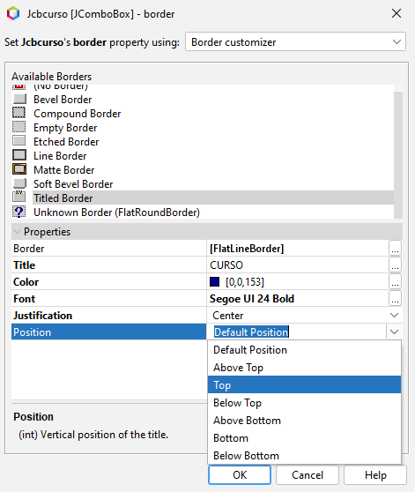
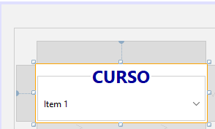
En la propiedad Position
Clic en la opción: Top
Clic en el botón: Ok

Slide 22
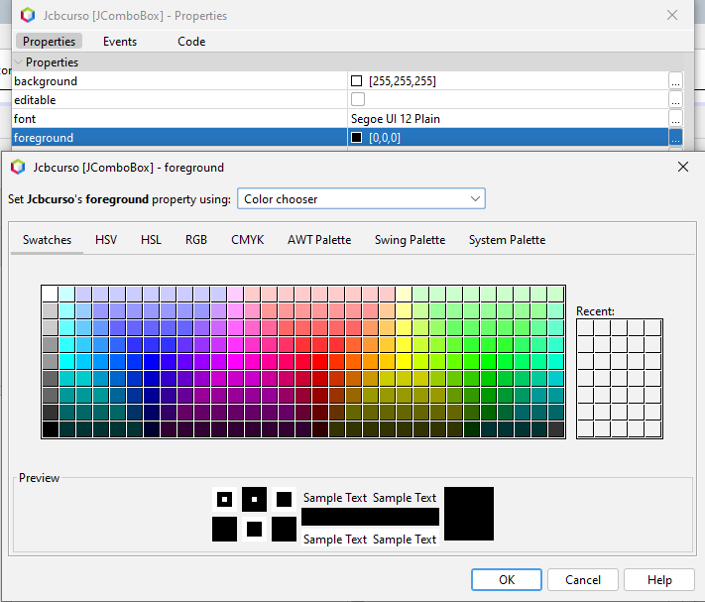
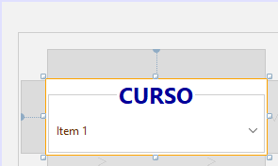
COLOR DE TEXTO A UN OBJETO JCOMBOBOX
Clic en la propiedad foreground
Seleccionar un color
Clic en el botón: OK

Slide 23
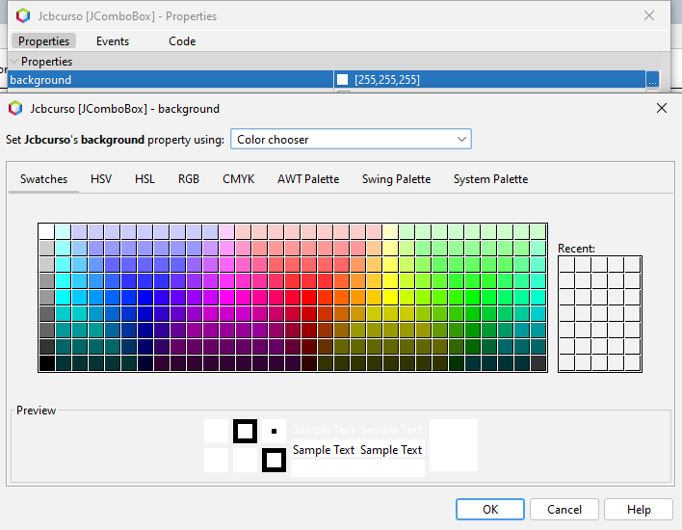
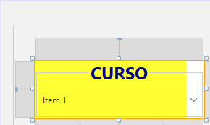
COLOR DE FONDO A UN OBJETO JCOMBOBOX
Clic en la propiedad background
Seleccionar un color
Clic en el botón: OK

Slide 24
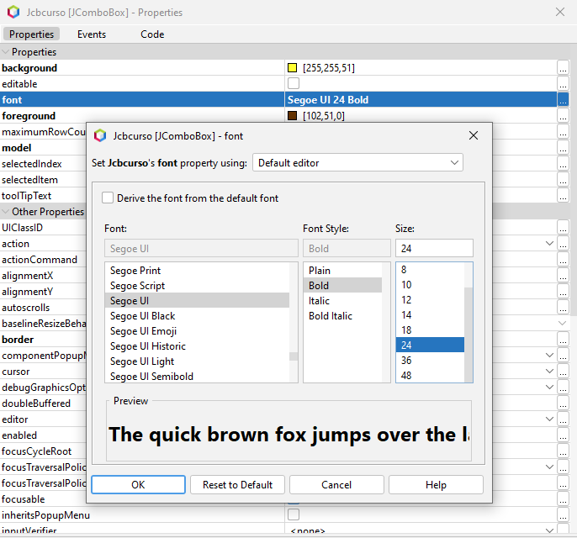
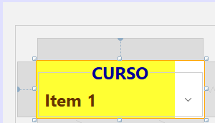
PROPIEDAD FONT A UN OBJETO JCOMBOBOX
Clic en la propiedad Font
Seleccionar: Tipo de letra, estilo y tamaño
Clic en el botón: Ok

Slide 25
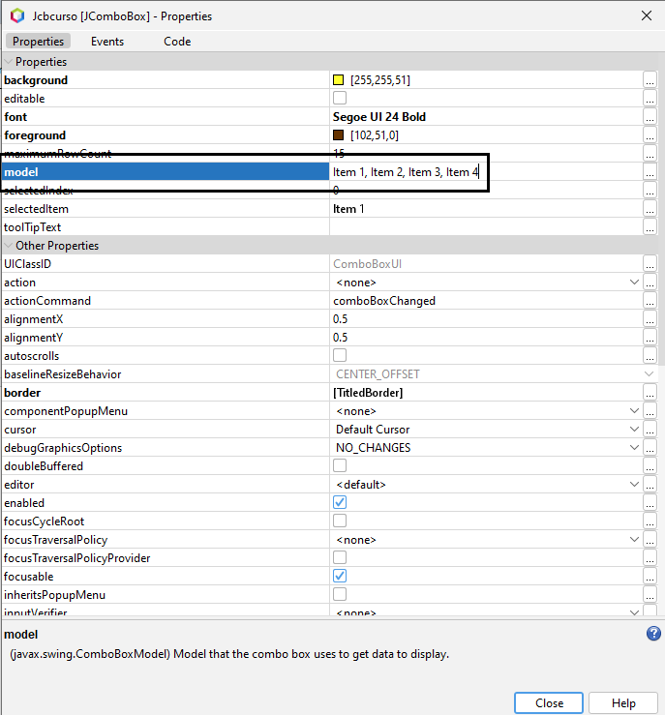
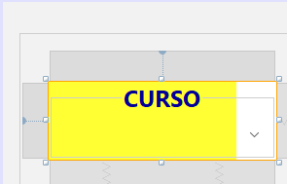
PROPIEDAD MODEL DEL OBJETO JCOMBOBOX
En la propiedad, eliminar el contenido de la propiedad model
Clic en el botón: Ok

Slide 26
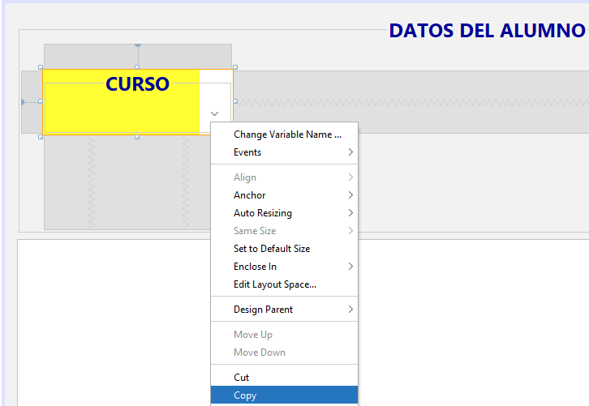
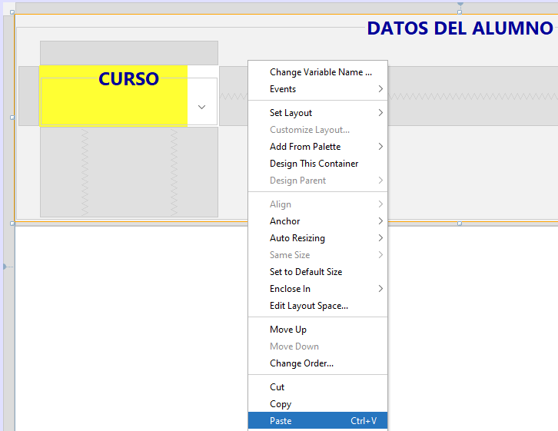
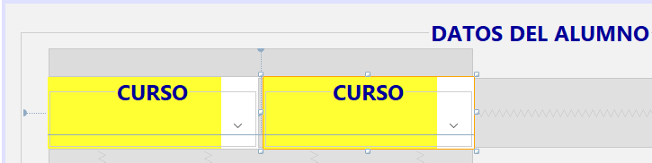
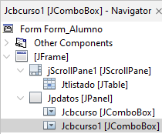
COPIAR Y PEGAR OBJETOS
Clic derecho en el objeto: JcomboBox
Clic derecho en el objeto: JPanel
Clic en la opción: Copy
Clic en la opción: Paste

Slide 27
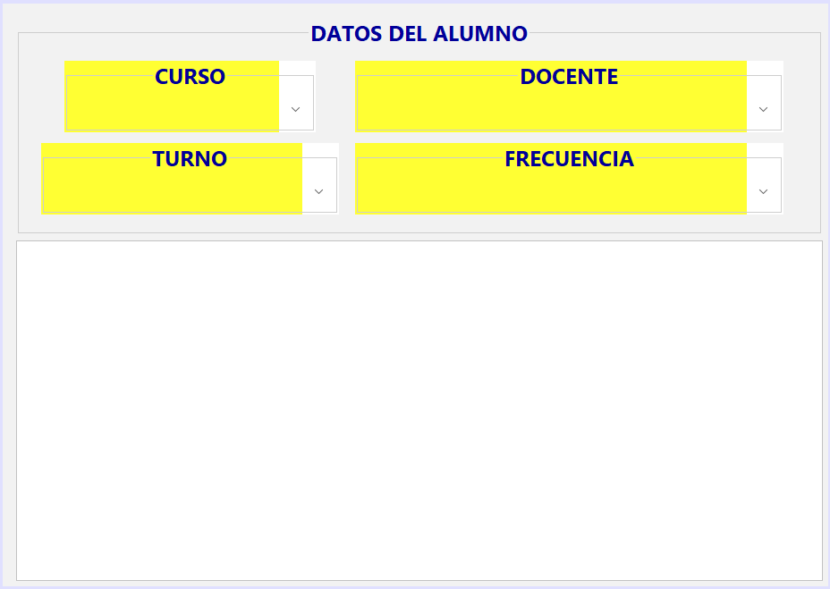
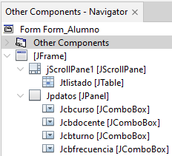
Agregar los demás objetos y aplicar sus propiedades

Slide 28

CREAR UN MÉTODO: Llenar_Curso

Slide 29
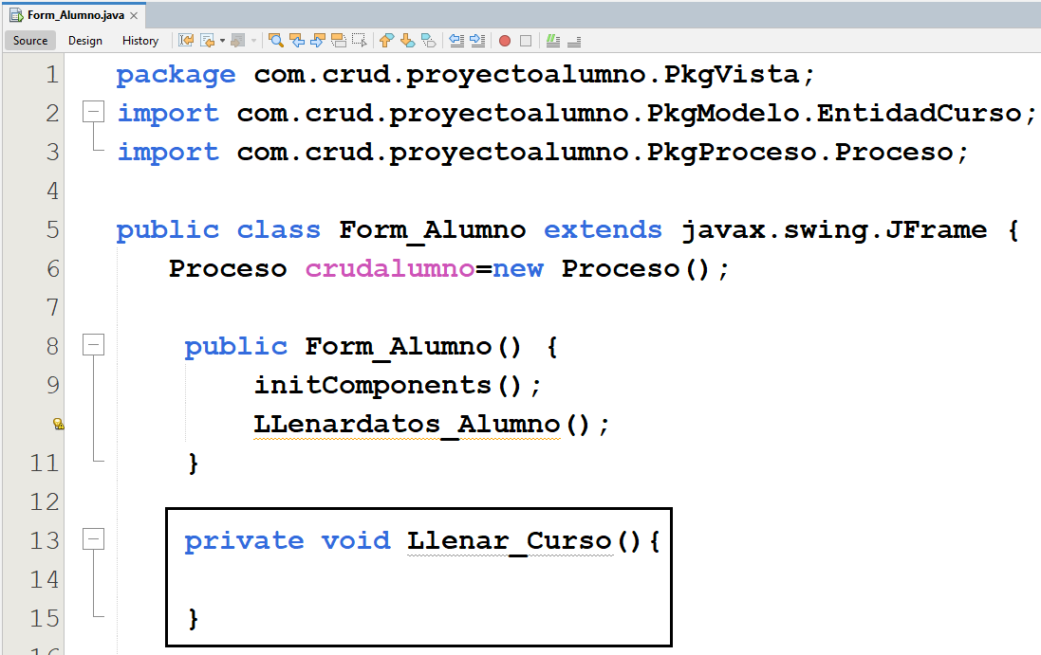
Se crea un método: Llenar_Curso de tipo void

Slide 30
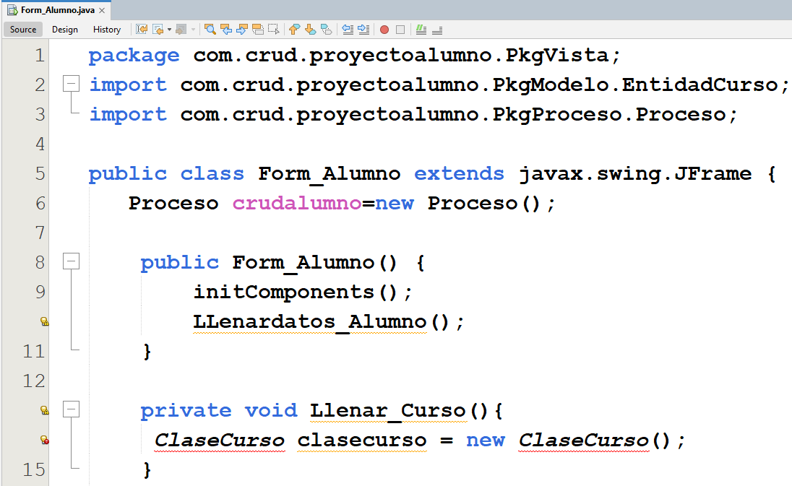
Se crea una instancia de la clase ClaseCurso

Slide 31
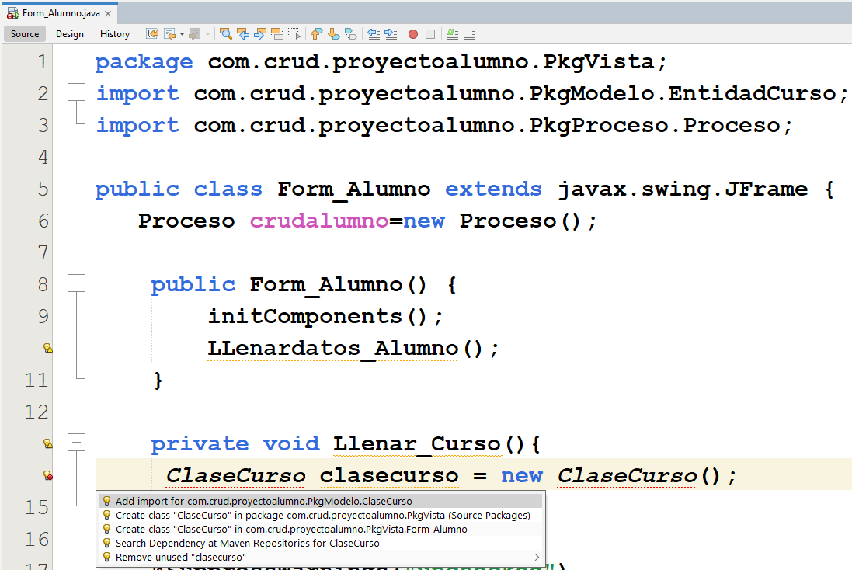
Clic en el icono
Clic en la primera opción

Slide 32
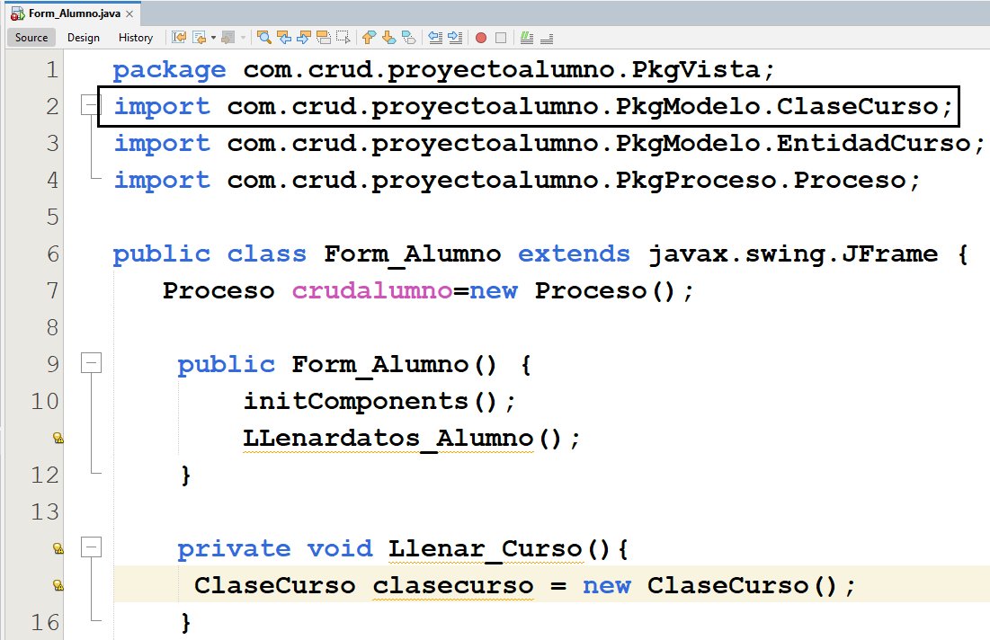
Clase: ClaseCurso, importado

Slide 33
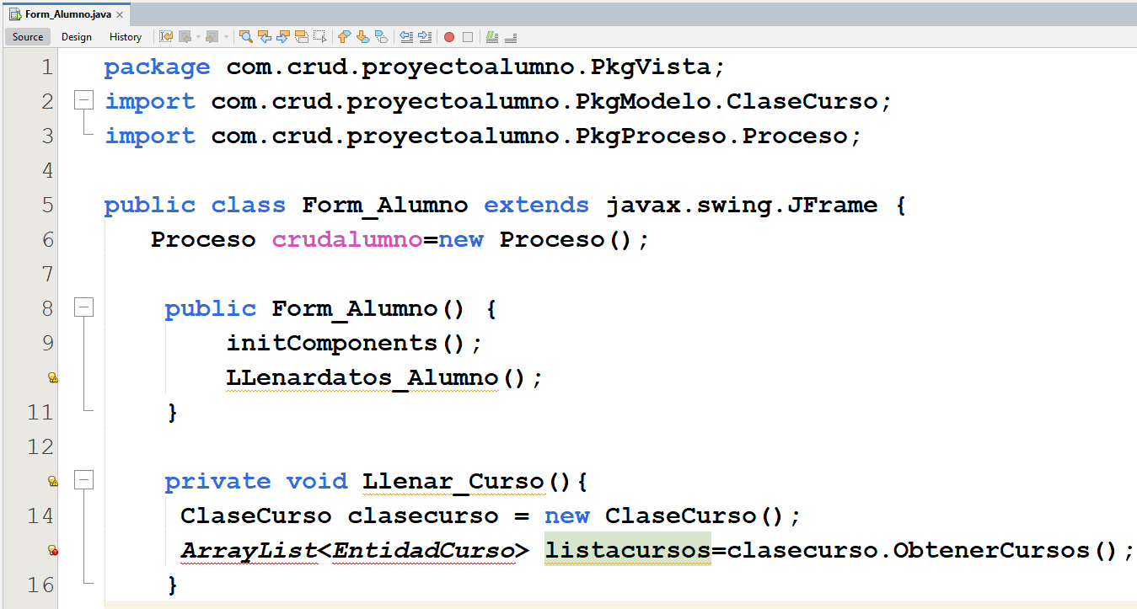
Llama al método: ObtenerCursos(), para obtener la lista de cursos.

Slide 34
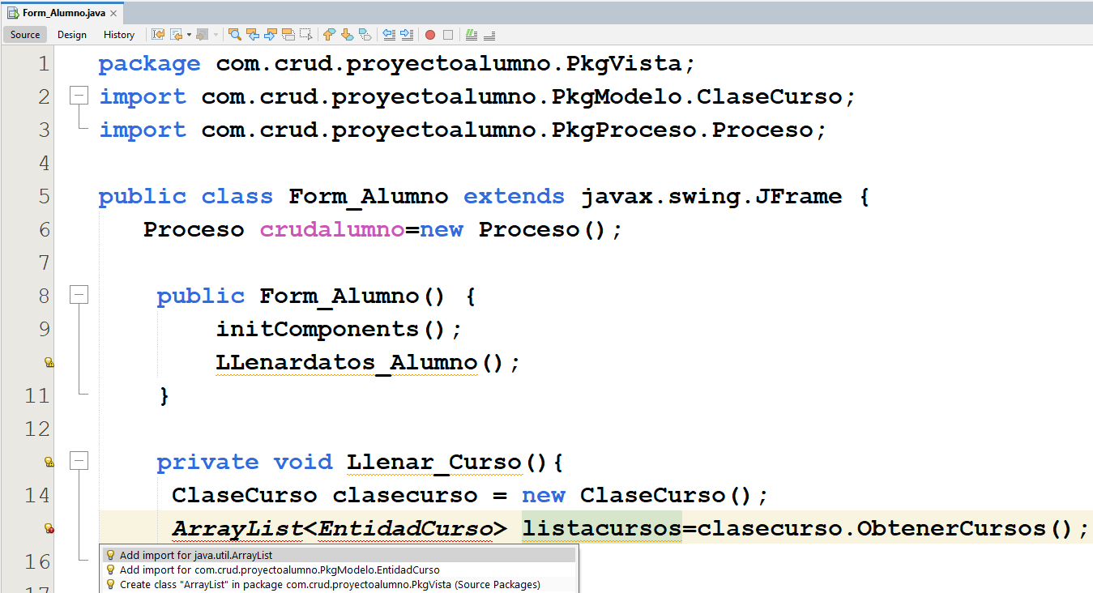
Clic en el icono
Clic en la primera opción

Slide 35
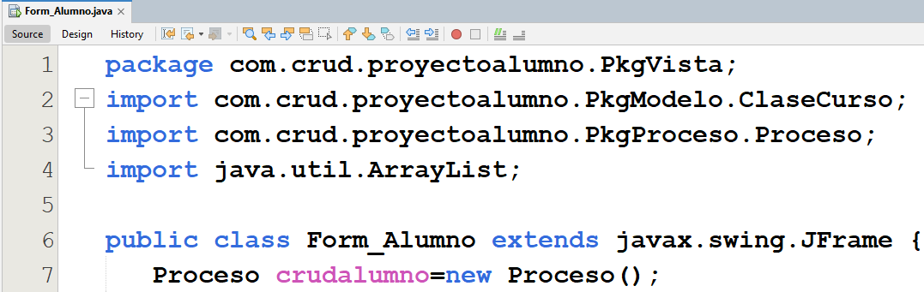
Clase: ArrayList, importado

Slide 36
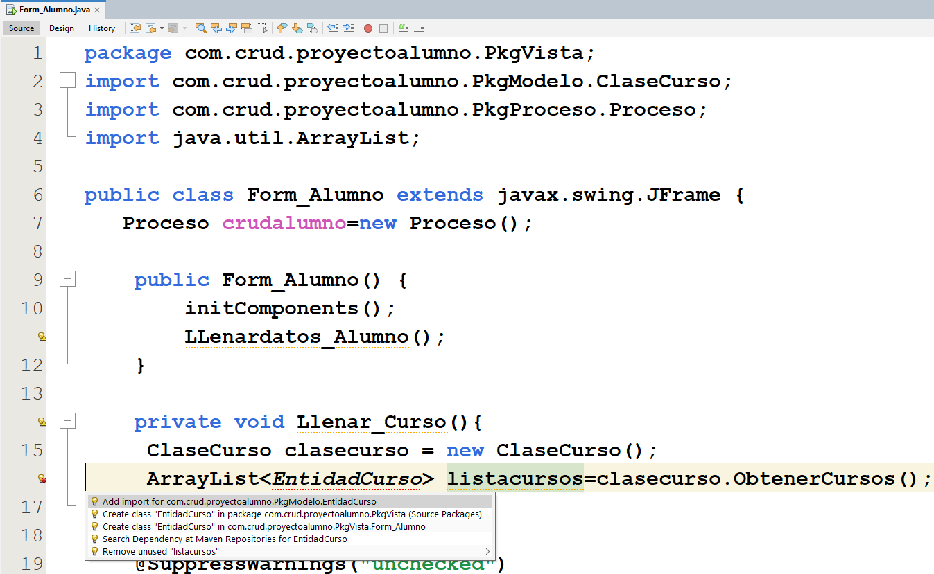
Clic en el icono
Clic en la primera opción

Slide 37
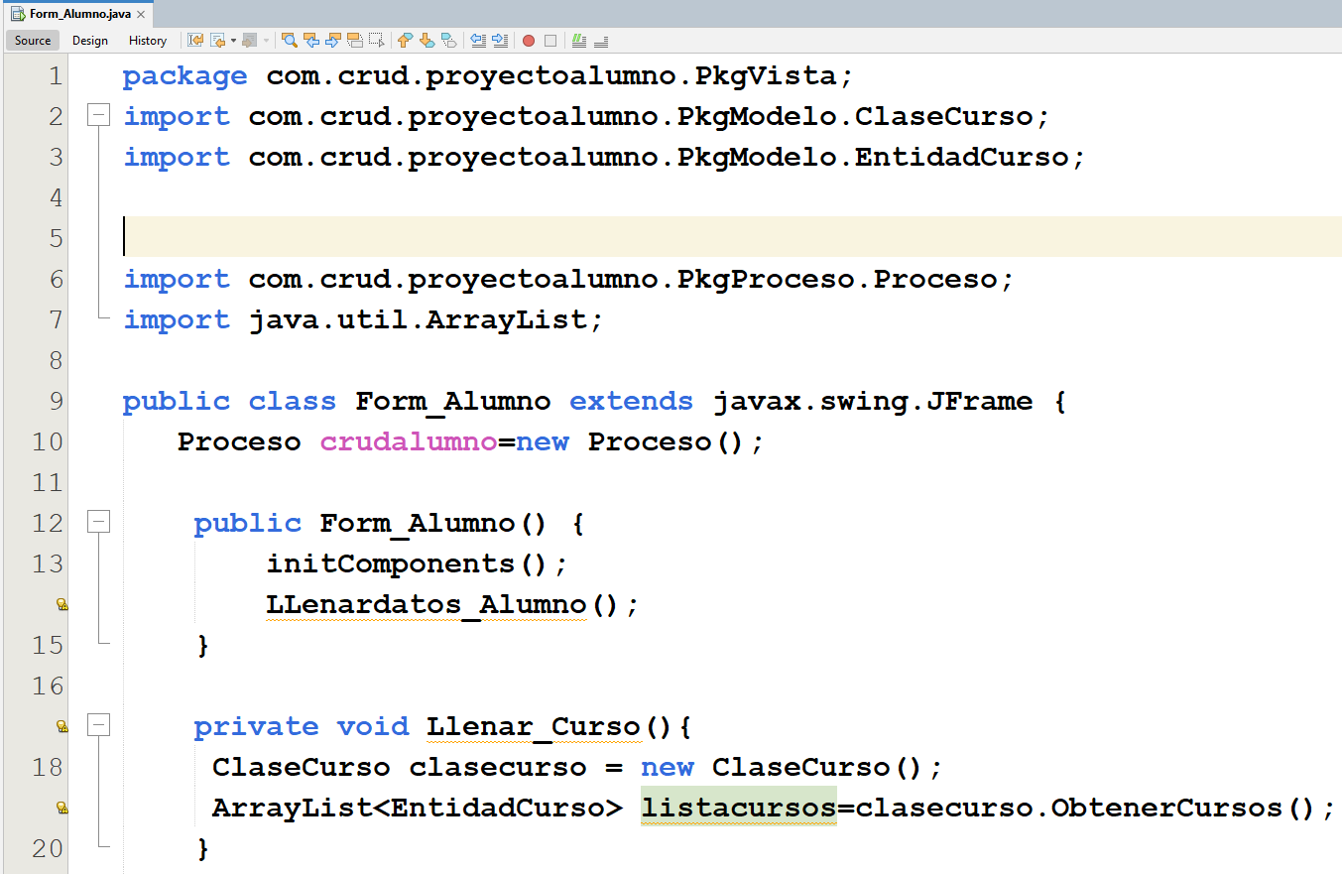
Clase: EntidadCurso, importado

Slide 38
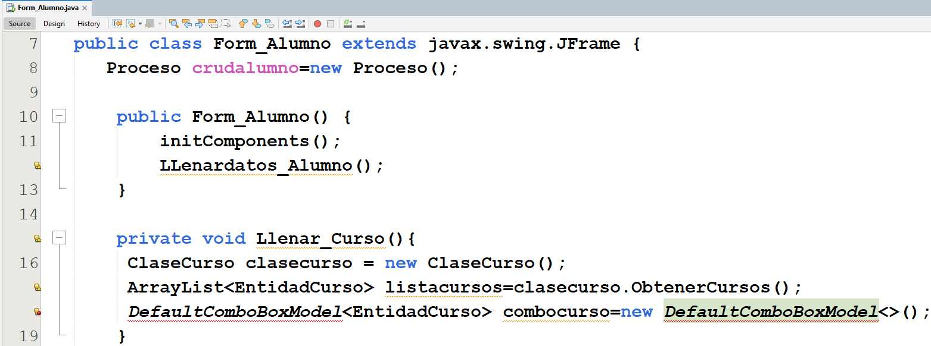
Se crea un nuevo objeto: DefaultComboBoxModel, de tipo EntidadCurso

Slide 39

Clic en el icono
Clic en la primera opción

Slide 40

Clase: DefaultComboBoxModel, importado

Slide 41

Se itera sobre la lista de cursos: listacursos, utilizando un bucle for-each.
En cada iteración del bucle, se asigna un elemento de la lista de cursos a la variable curso.

Slide 42

Dentro del bucle, se agrega cada curso al modelo de datos del JComboBox, mediante el método addElement():

Slide 43

Luego, se establece el modelo en el JComboBox utilizando el método: setModel().

Slide 44

En el constructor de la clase, se llama al método: Llenar_Curso

Slide 45

Clic derecho en el objeto: Jcbcurso
Clic en la ficha: Code
En la opción: Type Parameters, digitar: <EntidadCurso>
Clic en el botón: Close

Slide 46

Ejecutando la aplicación, se muestra en el JComboBox, el listado de los cursos

Slide 47

CREAR UN MÉTODO: Llenar_Docente

Slide 48

Se genera el método: Llenar_Docente

Slide 49

Clases importadas

Slide 50

Clic derecho en el objeto: Jcbdocente
Clic en la ficha: Code
En la opción: Type Parameters, digitar: <EntidadDocente>
Clic en el botón: Close

Slide 51

En el constructor de la clase, se llama al método: Llenar_Docente

Slide 52

Ejecutando la aplicación, se muestra en el JComboBox, el listado de los docentes

Slide 53

CREAR UN MÉTODO: Llenar_Turno

Slide 54

Se genera el método: Llenar_Turno

Slide 55

Clases importadas

Slide 56

Clic derecho en el objeto: Jcbturno
Clic en la ficha: Code
En la opción: Type Parameters, digitar: <EntidadTurno>
Clic en el botón: Close

Slide 57

En el constructor de la clase, se llama al método: Llenar_Turno

Slide 58

Ejecutando la aplicación, se muestra en el JComboBox, el listado de los turnos

Slide 59

CREAR UN MÉTODO: Llenar_Frecuencia

Slide 60

Se genera el método: Llenar_Frecuencia

Slide 61

Clases importadas

Slide 62

Clic derecho en el objeto: Jcbfrecuencia
Clic en la ficha: Code
En la opción: Type Parameters, digitar: <EntidadFrecuencia>
Clic en el botón: Close

Slide 63

En el constructor de la clase, se llama al método: Llenar_Frecuencia

Slide 64

Ejecutando la aplicación, se muestra en el JComboBox, el listado de las frecuencias

Slide 65
CIERRE

Slide 66

CIERRE
¿Qué aprendí en esta sesión de aprendizaje?
¿Para qué sirven las clases, entidades y CallableStatement ?
¿Cuáles es el proceso, para llamar a un procedimiento almacenado por medio de las clases y entidades ?
Notes:
Un arreglo es un conjunto de variables del mismo tipo, que son agrupadas bajo un único
identificador. Cada una de las variables o elementos del arreglo se referencia mediante
un índice que representa la posición del mismo dentro del arreglo.
Un arreglo se utiliza para procesar variables dentro de una observación del paso de
datos. Se usan para realizar cálculos o comparaciones repetitivos sobre variables que se
procesaran o manipularan de forma similar

Slide 67


